Slide 1
跟蹤騷擾防制法
新竹市東區三民國小學務處

Slide 3
等你下課-周杰倫

Slide 7
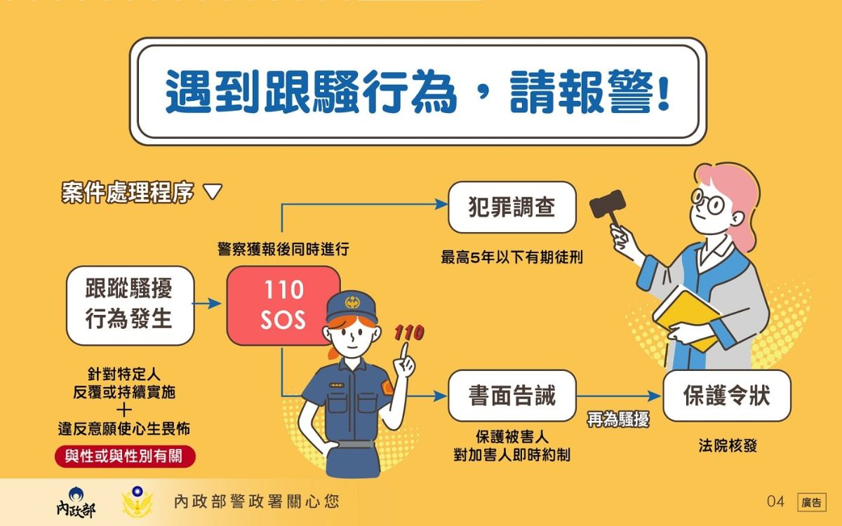

Slide 10
相關新聞
跟蹤騷擾防制法三讀！肉搜、狂傳訊息也算…具備這些條件，8類行為最重判5年
跟騷法實施後首例 男子不當追求 安平警依法移送
前男友「勾勾纏」跟蹤、騷擾不斷 她報警啟動《跟騷法》開單
外包商駕車跟蹤女員工回家 違反跟騷法被法辦

